Slide 1
Krevní tlak
Praktické cvičení z fyziologie (jarní semestr: 7. – 9. týden)
Studijní materiály byly vytvořeny za podpory projektu MUNI/FR/1474/2018

Slide 2
Křivka arteriálního krevního tlaku v průběhu tepového cyklu
Krevní tlak (TK): tlak krve na stěnu cévy (arteriální TK: část energie systoly přeměněná na boční tlak působící na cévní stěnu)
Střední TK(stTK) : průměrná hodnota krevního tlaku v průběhu jednoho tepového cyklu (integrál tlakové křivky; plocha nad stTK = plocha pod stTK – viz křivka) (stTK je dopočítávaná veličina, nejedná se o aritmetický průměr hodnot systolického (STK) a diastolického (DTK) tlaku, protože čas trvání systoly a diastoly v průběhu srdečního cyklu se liší) PTK = STK – DTK; stTK ≈ DTK + 1/3 PTK
Definice:
STK (systolický TK) nejvyšší krevní tlak v průběhu tepového cyklu
DTK (diastolický TK) nejnižší krevní tlak v průběhu tepového cyklu
Pozor: hodnoty STK a DTK se liší v jednotlivých částech srdce a cévního systému
STK
Dikrotická incisura
PTK
pulzový krevní tlak
stTK
DTK
délka tepového cyklu

Slide 3
Krevní tlak
Krevní tlak je funkcí srdečního výdeje a periferního odporu
STK je závislý především na SV
DTK je závislý především na TPR
Arteriální
krevní tlak
(TK)
Srdeční výdej
(SV)
Celková periferní rezistence (TPR)
=
*
Srdeční frekvence
(SF)
Systolický objem
(SO)
*

Slide 4
Regulace krevního tlaku
Krátkodobá – nejdůležitější zástupce: baroreflex
Střednědobá – nejdůležitější zástupce: renin-angiotenzin-aldosteron systém (RAAS)
Dlouhodobá – hormonální regulace objemu cirkulujících tekutin

Slide 5
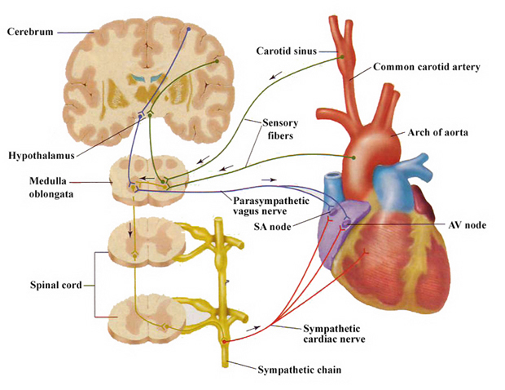
Regulace krevního tlaku – baroreflex
Autonomní nervový systém: sympatikus (↑TK, SF, SO a TPR) X parasympatikus (↓TK, SF, SO a TPR)
Funkce baroreflexu – regulace rychlých změn TK změnou SF a TPR
baroreceptory – sinus caroticus + sinus aorticus; aferentace: n.vagus, glosopharyngeus
Srdeční větev baroreflexu:
Parasympatická eferentace: rami cardiaci nn. vagi inervující SA uzel - ↓ SF a tím i TK
Sympatická eferentace: nn. cardiaci - změny SF a kontraktility (↑SF a tím i TK)
Cévní větev baroreflexu:
eferentace: pouze sympatická inervace hladké svaloviny, především arterií ↑aktivity sympatiku→vazokonstrikce a tím ↑TPR a naopak
(poznámka: vazokonstrikce malých arterií a arteriol, venokonstrikce - redistribuce objemu krve)

Slide 6
Změny krevního tlaku
Krátkodobé vlivy
množství krve - vliv na systolický objem/srdeční výdej (krvácení, dehydratace)
vnější tlak na cévy – intratorakální a intraabdominální tlak (kašlání, defekace, porod, umělá ventilace)
Poloha – ortostatická/klinostatická reakce (redistribuce krve v důsledku gravitace)
CNS – emoce, stres, psychická zátěž,…
fyzická zátěž – charakter zvýšení krevního tlaku závisí na intenzitě, délce a typu zátěže
teplo (vazodilatace - pokles TPR), chlad (vazokonstrikce - nárůst TPR)
alkohol, léky,…
Dlouhodobé vlivy
vliv věku (nejrychlejší růst do ukončení puberty, v dospělosti lehký růst především STK)
vliv pohlaví (muži mívají vyšší TK)
Vrozené dispozice

Slide 7
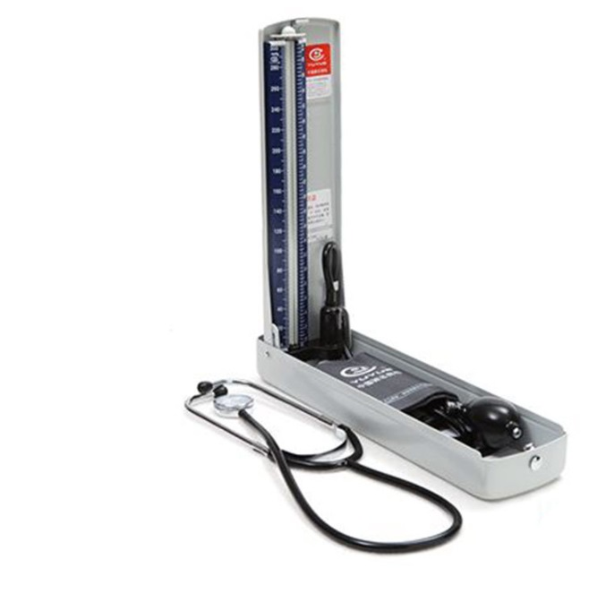
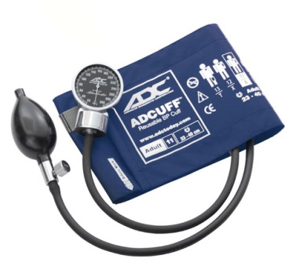
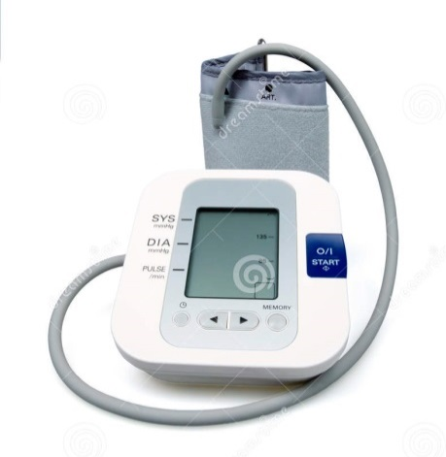
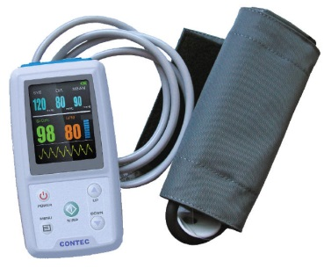
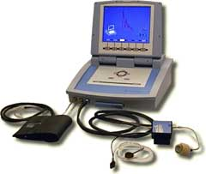
Metody měření arteriálního krevního tlaku
v praktiku:
Auskultační
(tonometr a
fonendoskop)
Palpační
(tonometr)
Oscilometrická
další možnosti:
24-hodinové měření krevního tlaku
Fotopletysmografická (volume-clamp metoda, Peňázova)

Slide 8
Základní princip: Laminární / turbulentní proudění (Korotkovův fenomén detekovaný auskultačně, oscilace detekované oscilometricky)
laminární proudění Re < 2000
turbulentní proudění Re > 3000
Reynoldsovo číslo Re: pravděpodobnost vzniku turbulentního proudění
v: rychlost toku krve
S: plocha průřezu cévy (π.r²)
ρ: hustota kapaliny
η: viskozita kapaliny
(nižší u anémie)
manžeta
a. brachialis
Re₂
r₁
r₂
$$Re=\frac{v∙S∙ρ}{η}$$
v₂
v₁
Re₁
laminární proudění
turbulentní proudění
situace těsně za zúžením arterie:
S₁ < S₂ a v₁≈ v₂ → Re₁ < Re₂ → turbulentní proudění

Slide 9
Princip měření TK
STK
stTK
DTK
Korotkovův fenomén
(Auskultační metoda)
Tlak v manžetě
STK
DTK
Tlakové oscilace v manžetě
(Oscilometrická metoda)
Kontinuálně měřený TK
Průtok krve arterií

Slide 10
Zásady měření krevního tlaku
Prostředí: příjemná teplota místnosti, klid
Poloha: pacient sedí s opřenými zády, obě nohy spočívají na podlaze, předloktí spočívá na podložce, paže je ve výšce srdce
Přiměřená velikost manžety, správné umístění
Měření probíhá v klidu a začíná po 5 – 10 min klidu
Měření auskultační metodou
Manžetu nafukujeme na tlak o 30 mmHg vyšší než je tlak, při kterém vymizel radiální pulz
Rychlost snižování tlaku v manžetě je 2 – 3 mmHg/s
Tlak se odečítá s přesností na 2 mmHg
Tlak má být měřen 3x v alespoň pětiminutových rozestupech a orientujeme se podle průměru ze dvou posledních měření

Slide 11
metoda | výhody | nevýhody | měřená hodnota
auskultační | přesnější odhad STK/DTK jednoduchá, nevyžaduje el. napájení | subjektivní, náročná na zkušenost a hlučnost prostředí STK/DTK z různého srdečního cyklu | STK a DTK
oscilometrická | přesnější odhad stTK automatická, rychlá lze provádět laikem, levná (domácí měření) | DTK/STK je dopočítán (závislost na modelu pro výpočet, vliv tvaru pulzové křivky) STK/DTK z různého srdečního cyklu není možné použít u arytmie | stTK, někdy také STK (dle typu přístroje)
24 – hodinový krevní tlak | záznam TK v průběhu celého dne vyloučení hypertenze bílého pláště | rušivý vliv nafukující se manžety (hlavně během spánku) STK/DTK z různého srdečního cyklu | hodnoty měřené každých 15 – 60 min
fotopletysmo-grafická (Peňázova) | kontinuální záznam TK možnost výpočtu STK a DTK tep po tepu (analýza variability TK) | obvykle měření z prstu, nutnost dopočítání brachiálního TK drahý přístroj | kontinuální záznam TK

Slide 12
Diagnostika hypertenze
 | krevní tlak | STK [mmHg] | DTK [mmHg] | možné komplikace
normální | optimální | <120 | <80
 | normální | 120 – 129 | 80 – 84
 | vyšší normální | 130 – 139 | 85 – 90
hypertenze | 1. stupně | 140 – 159 | 90 – 99 | bez orgánových změn
 | 2. stupně | 160 – 179 | 100 – 109 | hypertrofie L komory, proteinurie, angiopatie,…
 | 3. stupně | > 180 | > 110 | morfologické a funkční změny některých orgánů, retinopatie, srdeční, renální nedostatečnost, ischemie CNS, krvácení do CNS,…
izolovaná systolická hypertenze STK> 140 a DTK <90
vyšší normální tlak - doporučuje se každoroční sledování
domácí měření pro vyloučení hypertenze bílého pláště
hypertenze je diagnostikována: průměrný TK ze 4 – 5 prohlídek je > 140/90; TK zjištěné během domácího měření opakovaně > 135/80; 24 – hodinové měření ukázalo průměrné TK > 130/80

Slide 13
Změny krevního tlaku během fyzické zátěže
nárůst krevního tlaku závisí na charakteru a velikosti a délce zátěže
aktivace sympatiku: změny v kardiovaskulárním systému slouží pokrytí metabolických nároků pracujících svalů
vliv dynamické zátěže na krevní tlak
zvýšení srdečního výdeje → vzestup STK
redistribuce krve v těle – metabolická vazodilatace ve svalu (zvýší průtok krve svalem), vazokonstrikce v GIT, kůži a ledvinách → zachování či lehká změna DTK (v závislosti na míře poklesu TPR)
vazokonstrikce v kůži je dočasná, než převládnou termoregulační mechanismy
DTK se zvyšuje při izometrické práci svalu (např. vzpírání)
po zátěži dochází k poklesu TK na původní nebo lehce nižší hodnotu, průtok krve svalem do zotavení zůstává zvýšený
rychlost zotavení je daná tonem parasympatiku (lze zvýšit tréninkem)

Slide 14
24-hodinový tlakové měření krevního tlaku
Pokles krevního tlaku o 10 až 15% v nočních hodinách
[mmHg]
srdeční frekvence
krevní tlak
STK
DTK
srdeční frekvence
[bpm]
140
120
100
80
60
120
100
80
60
bdělý stav
8
9
10
11
12
13
14
15
16
17
18
19
20
21
22
23
24
1
2
3
4
5
6
7
hod
spánek

Slide 15
Doplňky ke krevnímu tlaku

Slide 16
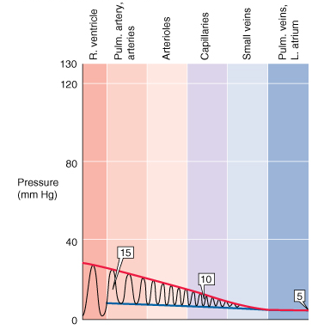
velký oběh
plicní oběh
krevní tlak
Boron and Boulpaep, Medical physiology

Slide 17
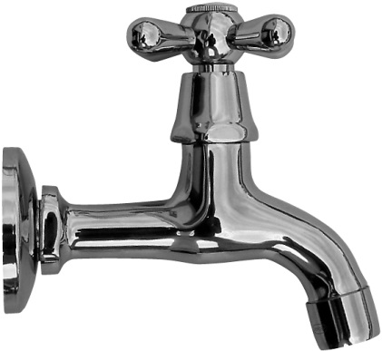
Arteriální oběh – zahradní analogie
Baroreflex
Pokles arteriálního tlaku vede k aktivaci sympatiku → zvýšení srdeční frekvence (a celého srdečního výdeje) a cévní rezistence
Nárůst arteriálního tlaku vede k aktivaci parasympatiku → snížení srdeční frekvence (a celého srdečního výdeje) a nepřímo cévní rezistence
Srdce
Srdeční výdej
Karotidy
perfuzní tlak v mozku
Odporové cévy, Celkový periferní odpor
Arterie, arteriální tlak
Primární účel nervové regulace TK je udržení konstantního perfuzního tlaku v mozku.

Slide 18
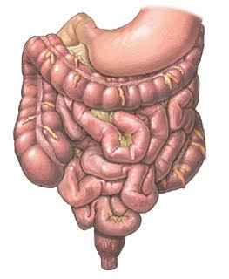
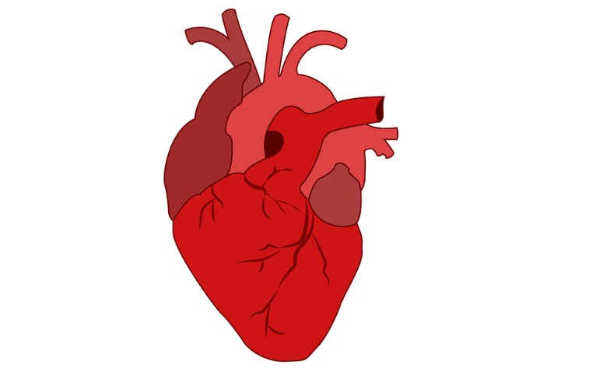
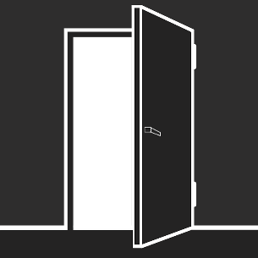
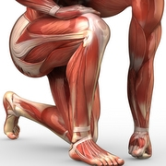
Změny kardiovaskulárního systému při zátěži
↑ Sympatikus→ ↑TF a tím ↑srdečního výdeje
↑ Sympatikus→ ↑R(rezistence=periferní odpor)
GIT, kůže
Pracující sval
↑ Žilní návrat
Metabolická autoregulace→ ↓R
Svaly mohou zabrat až 80 % srdečního výdeje
Po náhlém ukončení těžké zátěže bez zpomalování – „vykrvácení do svalu“ – srdce už snížilo srdeční výdej, ale cévy svalu jsou stále dilatované – přesun krve do svalu – silný pokles TK - mdloba

